Slide 1
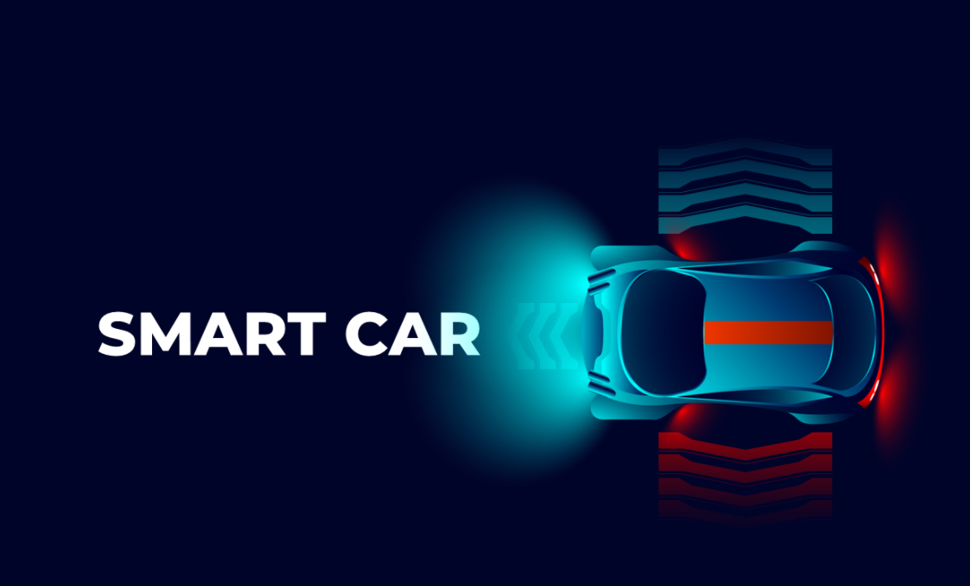

Participez à la conception d'une voiture autonome
Participez à la conception d'une voiture autonome

Slide 2
Sommaire
Contexte
Segmentation des images
Données
Modélisation
Résultats
Déploiement
Conclusion

Slide 3
Contexte
Véhicules autonomes
Acquisition des images en temps réel
Traitement des images
Segmentation des images
Système de décision

Slide 4
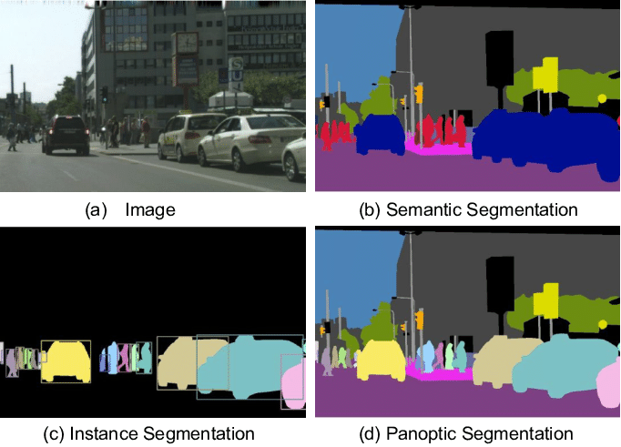
Segmentation des images

Slide 5

Données
Train
5000 images
Images
Val
Images png
Train 18 villes 2975 images
Val 3 villes 500 images
Test 6 villes 1525 images
Test
color
Train
instanceIds
Masques
Val
labelIds
34 labels / 8 catégories
Test
polygons

Slide 6
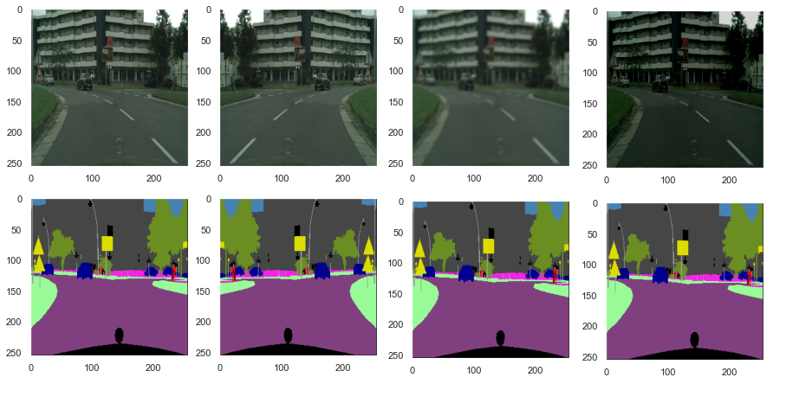
Augmentation de données
Originale
Flip
Bruit
Contraste
Image
Masque

Slide 7
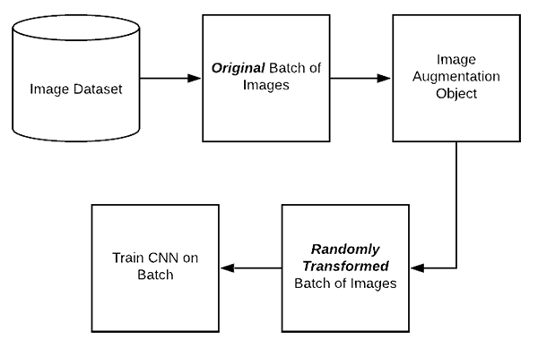
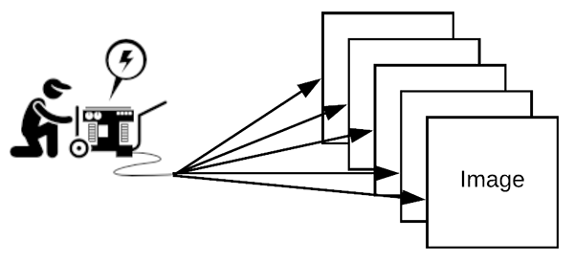
Générateur de données
Génération
Process avec augmentation

Slide 8
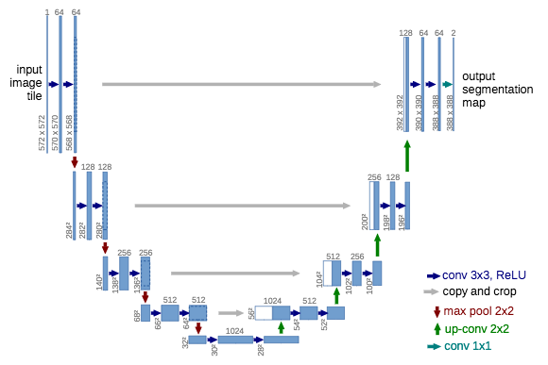
Modélisation
Architecture Unet

Slide 9
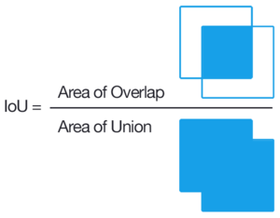
Modélisation
VGG16 / Resnet50
Evaluation : Iou score
Unet / Linknet
Cross entropy / Dice loss
Augmentation avec / sans

Slide 10
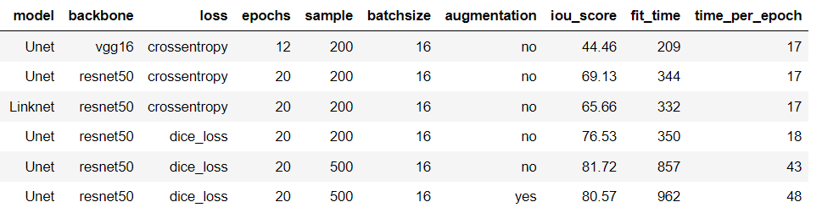
Résultats

Slide 11
Déploiement
Azure
id
image
Client
Web App
API Flask
Modèle
segmentation
prédiction
Image
masque original
masque prédit
images

Slide 12
Conclusion
Un modèle fonctionnel
Entraînement sur beaucoup de données
API pour utilisation du modèle

